Slide 1
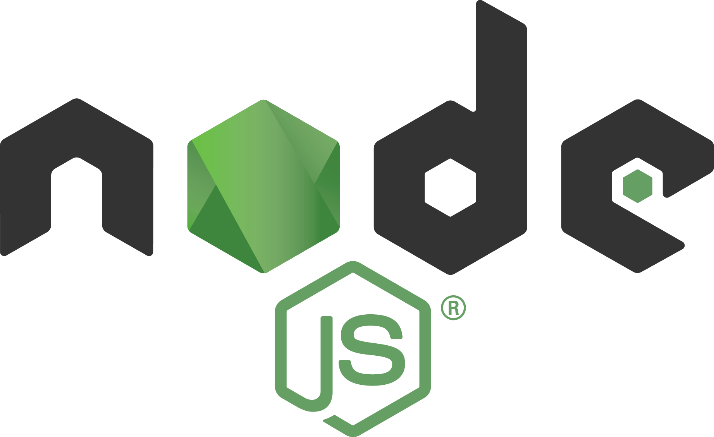

NodeJS o Núcleo

Slide 2
Como funciona o NodeJS INTERNAMENTE?
É um ambiente de execução JavaScript sob o V8 JavaScript Engine.
Utiliza Programação Dirigida ao Evento – Event Drive Programming
Utiliza Métodos não bloqueantes de entrada e saída de dados i/o. Permitindo ser leve e eficiente.

Slide 3
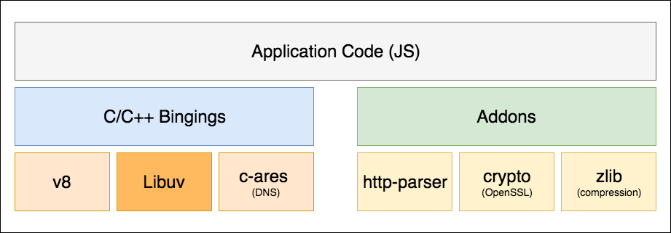
Como funciona o NodeJS INTERNAMENTE?

Slide 4

Como funciona o NodeJS INTERNAMENTE?

Slide 5
Como funciona o NodeJS INTERNAMENTE?
Input
Entrada
Output
Saída

Slide 6
Como funciona o NodeJS INTERNAMENTE?
Input
Entrada
Output
Saída

Slide 7
Como funciona o NodeJS INTERNAMENTE?
File System
Network
DNS
Input/Output

Slide 8

Como funciona o NodeJS INTERNAMENTE?

Slide 9
Curso Completo NodeJS

